Slide 1
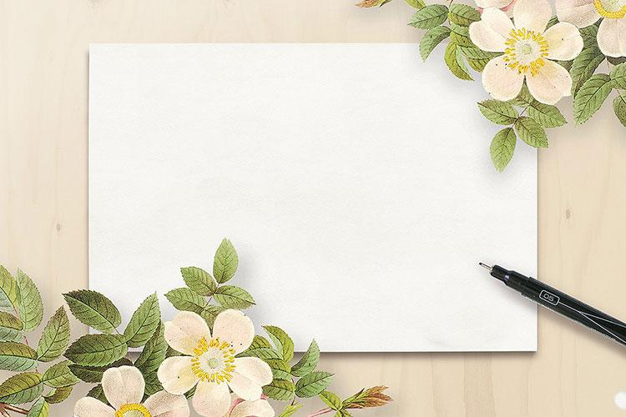


TIẾT 2
Trang 46 – 47/SGK

Slide 2
Đặt tính rồi tính
2
42 + 4
73 + 6
34 + 5
0
0
0
Notes:
GV nên cho hs làm bảng lớp hoặc bảng con, sau đó đổi chiếu kết quả trên màn hình. k nên khai thác quá nhiều trên màn hình

Slide 3
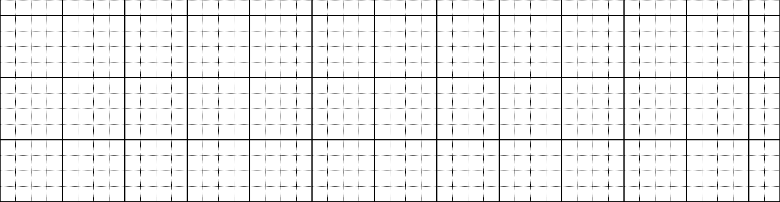
















-
-
4
3
2
0
2
2
1
1
-
4
6
4
2
3
3
4
5
4
6
9
3

Slide 4
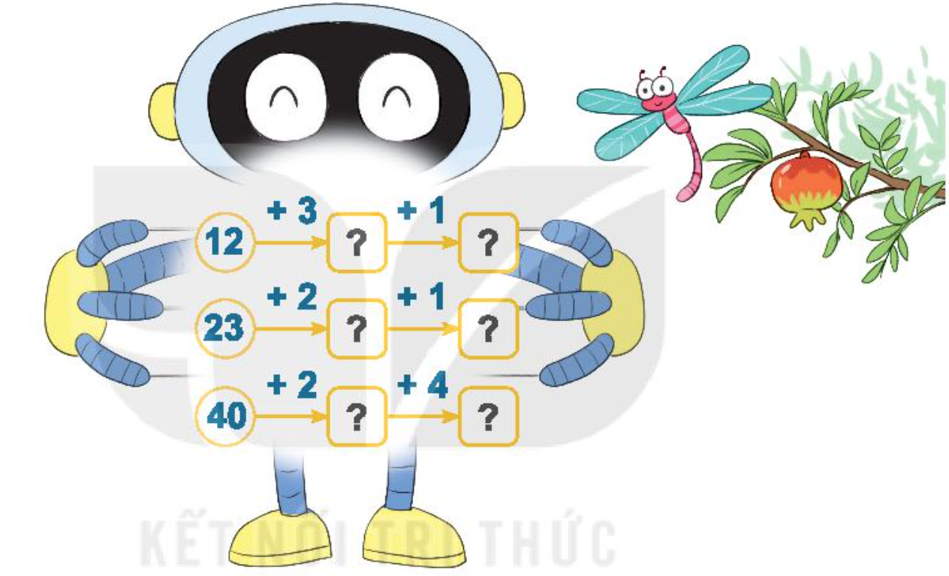
2
Số?
15
16
25
26
42
46

Slide 5

NGHỈ GIẢI LAO

Slide 6


Slide 7
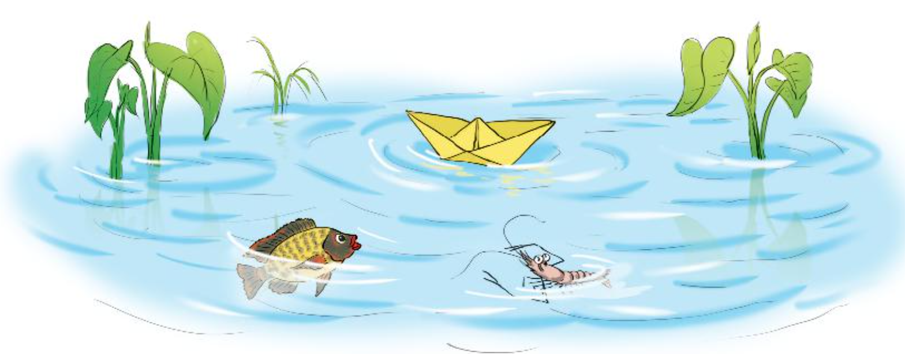
3
Bạn Mai gấp được 25 chiếc thuyền giấy. Em Mi gấp được 3 chiếc thuyền giấy. Hỏi cả hai chị em gấp được bao nhiêu chiếc thuyền giấy?
?
?
=
25
+
3
?
28

Slide 8
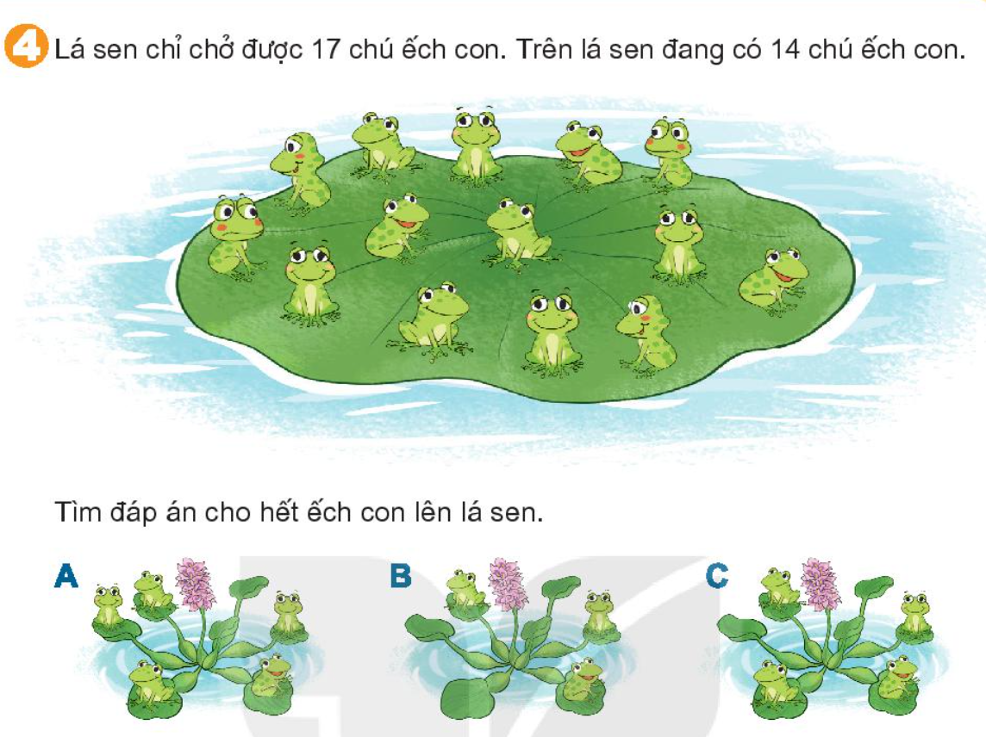

Slide 9
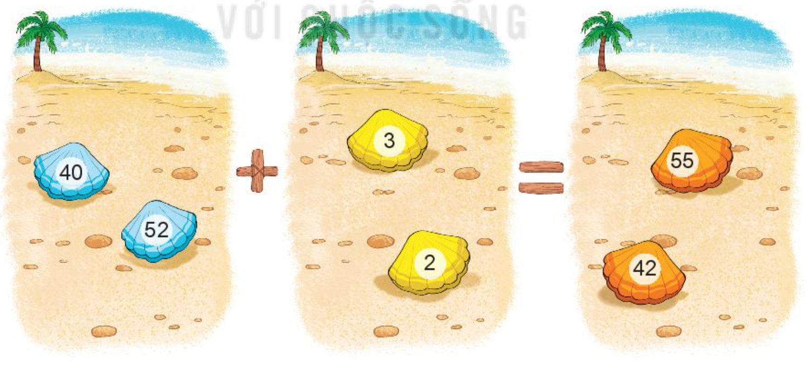
5
Lấy mỗi số trên vỏ sò màu xanh cộng với một số trên vỏ sò màu vàng để được một số trên vỏ sò màu cam. Tìm các phép tính đó.
?
=
?
42
?
=
?
?
+
2
?
+
3
55
40
52

Slide 10

Xin chào và hẹn gặp lại các con!

